Slide 1
Администрация Новоцимлянского сельского поселения
Проект Решения «О бюджете Новоцимлянского сельского поселения на 2018год и плановый период 2019и 2020 годов»

Slide 2
Проект Решения «О бюджете Новоцимлянского сельского поселения на 2018 год и плановый период 2019 и 2020годов»
Проект подготовлен:
На основе основных направлениях Бюджетной и налоговой политики Новоцимлянского сельского поселения на 2018 -2020годов.
Предварительных итогах социально-экономического развития за истекший период текущего финансового года и ожидаемые итоги социально-экономического развития за текущий финансовый год
Муниципальных программ Новоцимлянского сельского поселения на достижение целей и задач социально экономического развития сельского поселения
Особенностью подготовки проекта к трехстороннему бюджетному планированию в соответствии с требованиями Законодательства РФ

Slide 3
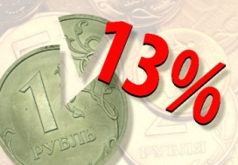
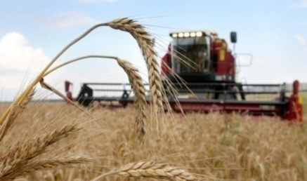
Основные параметры проекта бюджета Новоцимлянского сельского
поселения на 2018 год и плановый период 2019и 2020 годов
Предлагаются в соответствии с нижеприведенной таблицей
Показатель |  | Проект
 | Бюджет 2017 года на 01.11.2017 | 2018 | Темп роста к 2017 г. % | 2019 | Темп роста к 2018 г. % | 2020 | Темп роста к 2019 г. %
Доходы | 8592,7 | 9187,7 | 106,9 | 7643,5 | 83,1 | 6915,5 | 90,4
Расходы | 8782,9 | 9187,7 | 104,6 | 7643,5 | 83,1 | 6915,5 | 90,4
Источники финансирования дефицита | 190,2 | 0,0 |  | 0,0 |  | 0,0
Структура доходов в 2018году останется прежней
Наибольший удельный вес составит:
Земельный налог с юридических лиц – 100%
Земельный налог с физических лиц – 100%
Единый сельскохозяйственный налог – 40%

Slide 4
ДОХОДЫ БЮДЖЕТА
Состоят из налоговых и неналоговых доходов,
а также безвозмездных поступлений
ДОХОДЫ
НАЛОГОВЫЕ
НЕНАЛОГОВЫЕ
БЕЗВОЗМЕЗДНЫЕ ПОСТУПЛЕНИЯ
Налог на доходы
физических лиц
Налог на имущество
физических лиц
Земельный налог
Единый сельскохозяй-
ственный налог
-Государственная пошлина
-штрафы, санкции
возмещение ущерба
Доходы от продажи
материальных и
нематериальных
активов
Безвозмездные
поступления от
других бюджетов
бюджетной системы

Slide 5
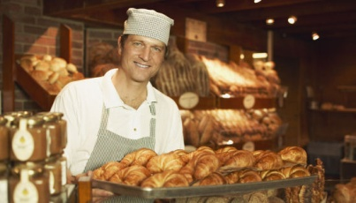
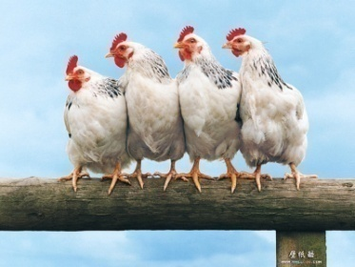
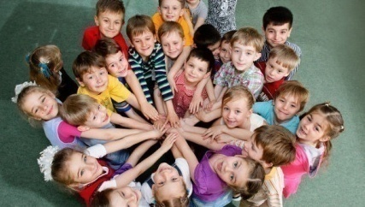
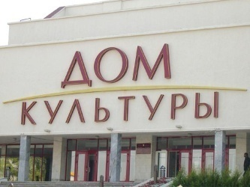
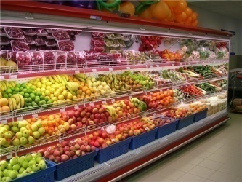
Налог на доходы физических лиц
Объем поступлений по налогу на доходы физических лиц на 2018год прогнозируется в сумме 391,9 тыс.руб. и на плановый период 2019и 2020 годов в сумме 364,1тыс.руб. и 385,1 тыс. руб. соответственно.
В 2018-2020 годах будет продолжена реализация мер по повышению оплаты труда и к 2020 году прогнозируется рост среднемесячной номинальной заработной оплаты в 1,4 раза к уровню 2017 года.
Наиболее крупными плательщиками налога на доходы физических лиц в сельском поселении являются предприятия:
ООО»Новоцимлянское-Руслан»
-ООО «Новоцимлянское»
ООО «Земля»
ИП К(Ф)Х Холодков В.В.
Бюджетные учреждения

Slide 6
Налог на имущество физических лиц
Оценка налогового потенциала по налогу на имущество физических лиц на 2018год прогнозируется в сумме 217,0 тыс. руб.
И на плановый период 2019 и 2020 годов в сумме 195,9 тыс. руб. и 195,9 тыс. руб. соответственно.
Показатели для оценки налогового потенциала по налогу на имущество физических лиц на 2018 год исходит из суммарной инвентаризационной стоимости строений, помещений и сооружений принадлежащих гражданам на праве собственности
В том числе :
до 300 тыс. руб.
от 300 тыс.руб.
до 500 тыс. руб.
свыше 500 тыс.руб.
0,1%
0,3%
2%

Slide 7
Земельный налог
100 % в
бюджет
поселения
Поступление налога в бюджет сельского поселения на 2018год прогнозируется в сумме 1713,1 тыс. рублей .
На плановый период 2019 в сумме 1543,0 тыс. рублей и 2020год в сумме 1543,0 тыс. рублей.

Slide 8
Единый сельскохозяйственный налог
Нормативное отчисление в бюджет
сельского поселения (%) - 40
Поступление налога в бюджет сельского поселения на 2018 год и плановый период 2019-2020 годов прогнозируется в сумме 26,9 тыс.руб. ежегодно.

Slide 9
ГОСУДАРСТВЕННАЯ ПОШЛИНА
Объем поступлений в бюджет сельского поселения в 2018 году прогнозируется в сумме 16,6 тыс.руб. В бюджет сельского поселения поступает государственная пошлина за совершение нотариальных действий должностными лицами органов местного самоуправления
Прогнозируемая динамика поступлений объясняется заявительным характером оформления юридически значимых действий.
Общий объем поступлений государственной пошлины в бюджет сельского поселения на плановый период 2019 и 2020 годов в сумме 17,3 тыс.руб. и 18,0тыс.руб. соответственно.

Slide 10
НЕНАЛОГОВЫЕ ДОХОДЫ
Штрафы, санкции, возмещения и ущерб
Проект
2018 год
10,8 тыс.руб.
Плановый период
2019 год 2020год
11,2тыс.руб. 11,6 тыс.руб.
БЕЗВОЗМЕЗДНЫЕ ПОСТУПЛЕНИЯ В БЮДЖЕТ СЕЛЬСКОГО ПОСЕЛЕНИЯ
 | Первоначальный утвержденный бюджет 2017года | Проект 2018 года | Проект 2019 года | Проект 2020 года
Безвозмездные поступления, Всего | 5207,4 | 6726,5 | 5400,2 | 4650,1
В том числе
Дотация | 5033,9 | 5290,4 | 3811,8 | 3430,6
Субвенция | 173,5 | 173,5 | 173,5 | 0,2
Иные межбюджетные трансферты | 0,0 | 1262,6 | 1414,9 | 1219,5

Slide 11
РАСХОДЫ БЮДЖЕТА НОВОЦИМЛЯНСКОГО СЕЛЬСКОГО ПОСЕЛЕНИЯ НА МУНИЦИПАЛЬНЫЕ ПРОГРАММЫ
Проект бюджета Новоцимлянского сельского поселения составлен на основе проектов изменений муниципальных программ сельского поселения.
На реализацию 8 муниципальных программ предусмотрено в проекте бюджета на 2018 год в объеме 4631,7тыс.рублей на плановый период в 2019 году в объеме 3694,1 тыс.рублей и на 2020 год в объеме 3572,9 тыс.рублей.

Slide 12
Приоритетное место в бюджете по-прежнему занимают муниципальные программы и направлены на развитие культуры и спорта, обеспечение качественными жилищно-коммунальными услугами населения, охрана окружающей среды, обеспечение пожарной безопасности и качественного предоставления населению поселения государственных (муниципальных) услуг в сфере культуры.
Наименование муниципальных программ | Проект 2018 год | Проект 2019 год | Проект 2020 год
1.Развитие физической культуры и спорта | 10,0 | 45,0 | 45,0
2. Защита населения и территории от чрезвычайных ситуаций, обеспечение пожарной безопасности и безопасности людей на водных объектах | 157,4 | 132,9 | 126,1
3. Обеспечение качественными жилищно-коммунальными услугами населения | 1070,1 | 70,0 | 70,0
4. Развитие культуры и туризма | 3335,0 | 3441,2 | 3326,8
5. Обеспечение общественного порядка и противодействие преступности | 5,0 | 5,0 | 5,0
6.Энергоэфективность и развитие энергетики | 30,0 | 0,0 | 0,0
7. Охрана окружающей среды и рациональное природопользование | 24,2 | 0,0 | 0,0
Всего | 4631,7 | 3694,1 | 3572,9

Slide 13
РАЗДЕЛ
«ЖИЛИЩНО-КОММУНАЛЬНОЕ ХОЗЯЙСТВО»
Расходы по разделу будут направлены на 3 подпрограммы:
1 СОЗДАНИЕ УСЛОВИЙ НА МЕРОПРИЯТИЯ
Оплата за уличное освещение и техническое обслуживание уличного освещения
2018год
700,0 тыс.руб.
2019 год
70,0тыс.руб.
2020 год
70,0тыс.руб.

Slide 14
Подпрограмма «БЛАГОУСТРОЙСТВО»
Содержание мест захоронения
2018 год
122,0 тыс.руб.
2019 год
0,0 тыс.руб.
2020 год
0,0 тыс.руб.
Повышение эффективности работ по благоустройству территории поселения
2018 год
248,1 тыс.руб.
2019 год
0,0тыс.руб.
2020 год
0,0тыс.руб.

Slide 15
РАЗДЕЛ
«ОХРАНА ОКРУЖАЮЩЕЙ СРЕДЫ»
В проекте бюджета сельского поселения по разделу «Охрана окружающей среды» предусмотрены бюджетные ассигнования в сумме 24,2тыс. рублей на 2018 год и на плановый период 2019 и 2020 годов 0,0 тысяч рублей ежегодно.
Расходы по разделу будут направлены на:
-создание комплексной системы управления твердыми бытовыми отходами и вторичными материальными ресурсами.

Slide 16
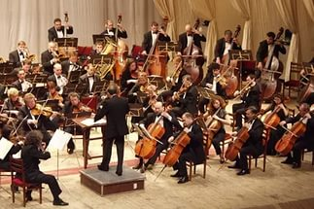
РАЗДЕЛ
«КУЛЬТУРА, КИНЕМАТОГРАФИЯ»
В проекте бюджета сельского поселения по разделу «Культура, кинематография» предусмотрены бюджетные ассигнования в 2018 году в сумме 3335,0 тыс. рублей, в 2019 году в сумме 3441,2 тыс. рублей и в 2020 году в сумме 3326,8 тыс. рублей.
Расходы по разделу будут направлены на:
финансовое обеспечение выполнения муниципальных заданий бюджетными и автономными учреждениями культуры в 2019-2020 годах, что позволит реализовать мероприятия по сохранению, использованию и популяризации объектов культурного наследия (памятников истории и культуры), находящихся в собственности сельского поселения, оказать поддержку учреждениям культуры в целях качественного предоставления населению поселения государственных (муниципальных) услуг в сфере культуры;
-во исполнение Указа Президента Российской Федерации от 07.05.2012 года № 597, а также в соответствии с постановлением Администрации Новоцимлянского сельского поселения от 12.07.2013 года № 43 «Об утверждении Плана мероприятий («дорожной карты») «Изменения в отраслях социальной сферы, направленные на повышение эффективности сферы культуры в Новоцимлянском сельском поселении».

Slide 17
РАЗДЕЛ
«ОБРАЗОВАНИЕ»
Расходы по разделу направлены на профессиональную подготовку, переподготовку и повышения квалификации лиц, замещающие должности муниципальных служащих в рамках внепрограммных расходов муниципальных органов Новоцимлянского сельского поселения на 2018-2020 годы в сумме 10,0 тыс. рублей ежегодно.

Slide 18
Раздел «Энергоэфективность и развитие энергетики»
Объем финансирование на муниципальную программу в проекте бюджета Новоцимлянского сельского поселения запланировано в сумме 30,0 тыс. рублей.
Задачи муниципальной программы:
реализация организационных мероприятий по энергосбережению и повышению энергетической эффективности;
оснащение приборами учета использования энергетических ресурсов;
- повышение эффективности системы электроснабжения.

Slide 19
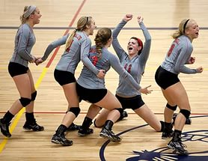
РАЗДЕЛ
«ФИЗИЧЕСКАЯ КУЛЬТУРА И СПОРТ»
В проекте бюджета сельского поселения по разделу «Физическая культура и спорт» предусмотрены бюджетные ассигнования в 2018 году – 10,0 тыс. рублей, в 2019 году – 45,0 тыс. рублей и в 2020 году – 45,0 тыс. рублей.
- на исполнение календарного плана официальных физкультурных и спортивных мероприятий поселения

Slide 20
РАЗДЕЛ
«ОБЩЕГОСУДАРСТВЕННЫЕ ВОПРОСЫ»
В проекте бюджета Новоцимлянского сельского поселения на 2018 год по разделу предусмотрены бюджетные ассигнования в сумме 4332,8 тыс. рублей в 2019 году 3724,4 тыс. рублей и в 2020 году 3289,0 тыс. рублей.
Расходы по разделу будут направлены на:
- Финансовое обеспечение деятельности муниципальных органов Новоцимлянского сельского поселения на 2018 год в сумме 4087,3 тыс. рублей в 2019году 3708,8 тыс. рублей в 2020 г оду 3272,5тыс. рублей.
- Уплата членских взносов в Ассоциацию экономического взаимодействия субъектов РФ Южного федерального округа «Юг» в сумме 10,0 тыс. рублей
- Уплата налога на имущество организаций и земельного налога на 2018 – 2020 год в сумме 47,5 тыс. рублей ежегодно;
Оценка муниципального имущества, признание права и регулирование отношений по муниципальной собственности сельского поселения на 2018год в сумме 181,0тыс. рублей;

Slide 21
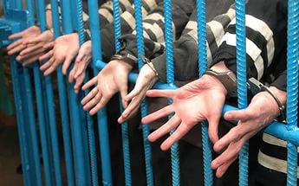
Раздел «Обеспечение общественного порядка и противодействие преступности»
В муниципальную программу входит три подпрограммы: - Противодействие коррупции на территории сельского поселения; - Противодействие экстремизма и терроризма на территории сельского поселения; - Комплексные меры противодействия злоупотреблению наркотиков и их незаконному обороту. - Общий объем финансирование муниципальной программы в проекте бюджета Новоцимлянского сельского поселения на 2018 год 5,0 тысяч рублей и плановый период 2019 и 2020 годов в объеме 5,00 тыс. рублей ежегодно.

Slide 22
Социальная политика
Выплаты государственной пенсии за выслугу лет лицам, замещающим муниципальные должности и должности муниципальной службы в рамках непрограммных расходов муниципальных органов Новоцимлянского сельского поселения предусмотрены согласно плановым назначениям в бюджете Новоцимлянского сельского поселения на 2018 год в размере 44,9 тысяч рублей на плановый период 2019-46,7 тысяч рублей на 2020 год-48,6 тысяч рублей.

Slide 23
Источники финансирования
дефицита бюджета
Новоцимлянского сельского поселения
Общий объем источников финансирования дефицита бюджета сельского поселения
прогнозируется в 2018-2020 годах в сумме 0,0 рублей.

